Slide 1
OMA DM协议简介
5G&LTE：高卫明（jason）
2022.4

Slide 2
01
OMA DM 协议概述
02
OMA DM 协议架构
03
数据包
04
实例

Slide 3
Chapter 1
OMA DM 协议概述

Slide 4
协议概述
OMA （Open Mobile Alliance）开放移动联盟，是一个标准化组织，为移动设备开发自由标准。开放移动联盟成立于2002年6月，成员包括设备手机系统制造商、移动运营商、软件制造商。
OMA对移动终端的浏览器（Browser）、终端管理(Device Management)、数据同步(Data Synchronization)、终端下载(OMA Download over the Air)、数字版权管理(OMA Digital Rights Management)等都定义了相应的规范，用以保证设备应用的互通性。OMA定义的业务范围基本涵盖了当前移动终端业务的所有方面。
OMA DM 即终端管理(Device Management)，是一种通过远程服务器对网络内终端进行管理的协议。功能上类似于tr069，通过OMA DM，服务器可以对终端设备进行固件更新、参数配置、数据采集等各种管理功能。
OMA DM 主要业务如下：

Slide 5
协议概述
终端参数配置
运营商可以通过DM服务器主动检查终端上的各个设置参数，并主动将其设置好。
参数采集
通过参数采集，DM服务器可以轻松地将某地区某时段各个手机的信号信息反映给运营商，相当于用户在不知不觉中为运营商充当了信号检测员的工作（当然在此过程中，不会对用户产生任何影响）。
固件更新
通过DM，用户可以实现通过OTA (over the Air)方式，利用无线网络进行固件更新，这无疑大大降低了运营商和厂商的服务成本。
OMA DM 主要业务
故障诊断
通过DM，运营商或终端厂商可以得到终端的实际运行状态，并通过采集一些状态数据对终端进行诊断。

Slide 6
Chapter 2
OMA DM 协议架构

Slide 7
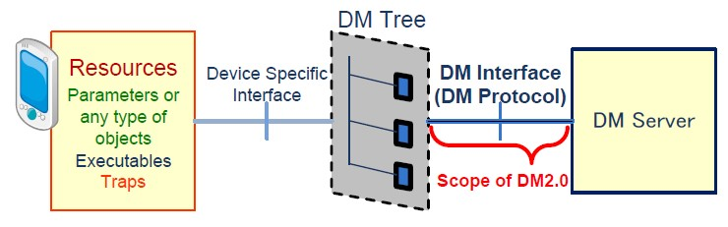
协议架构
DM全称Device Management，即终端管理，它本身是一套协议，基于OMA SyncML协议衍生出的专门用于终端管理的协议。它定义了一套服务器和终端之间进行信息交互的标准。该协议中，DM服务器是控制方，DM客户端是被控制方，服务器和客户端之间采用C/S结构，以message为单位进行交互。
通过DM对终端进行管理的核心是DM设备管理树，设备管理树中保存着终端的基本参数及所有需要管理的信息。

Slide 8
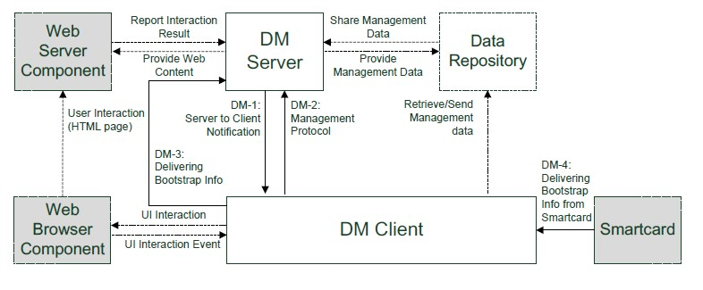
协议架构
1. DM Client
被管理的设备
2. DM Serve
管理设备的服务器
3. Web Server Component
Web服务器组件是一个可选的逻辑服务器，负责交付Web内容，以便与设备上的Web浏览器组件进行UI交互。DM服务器可以使用Web浏览器组件请求DM客户端访问该组件。DM服务器还可以从该组件接收UI交互的结果。该组件可选。
4. Web Browser Component
Web浏览器组件是一个可选的逻辑组件，负责为DM客户端提供UI交互功能。DM Client可能会触发Web浏览器来处理Web服务器组件提供的Web内容。该组件可选。
说明：此组件可以使用独立的web浏览器应用程序实现，或者浏览器窗口可以作为web浏览器组件实现，作为DM客户端应用程序的一部分。
5. Data Repository
数据存储库是一个逻辑服务器，DM客户端可以通过使用HTTP方法或其他传输协议来检索和发送管理数据。DM服务器可以与该实体交换管理数据

Slide 9
安全性考虑
如果一个DM客户端是由一个恶意的DM服务器配置的，那么这个设备就有可能被破坏。如果恶意DM客户端由DM服务器配置，则该DM客户端的数据可能会传播到网络中。
支持数据存储库和DM客户端之间的相互身份验证
不允许未经授权从DM客户端访问DM服务器
支持数据存储库和DM客户端之间的安全通信通道
1
2
3
4
5
6
在DM服务器和DM客户端之间提供相互身份验证
不允许未经授权从DM服务器访问DM客户端
在DM服务器和DM客户端之间提供安全通信通道

Slide 10
认证
TLS支持使用多种身份验证机制，以允许客户端对服务器进行身份验证，反之亦然
DM 服务器必须支持Basic Authentication、Digest Authentication、X.509 certificate
DM 客户端必须支持Basic Authentication、X.509 certificate，可选支持Digest Authentication
存在两种主要的加密类型：对称密钥（也称为共享密钥）和非对称密钥（也称为公钥或公私密钥）。
如果X509证书模式不被支持，则应支持Pre-Shared Keys mode (PSK-TLS) 。

Slide 11
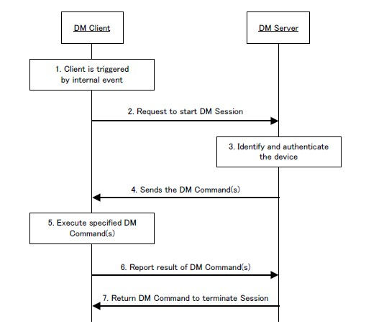
客户端启动会话
1. DM客户端由内部事件触发，如定时定时器
2. DM客户端向DM服务器发送启动客户端启动会话的请求
3. DM服务器识别并验证设备
4. DM服务器向设备发送DM命令
5. DM客户端执行指定的DM命令
6. DM客户端报告DM命令操作的结果
7. DM服务器向设备返回DM命令以终止管理会话

Slide 12
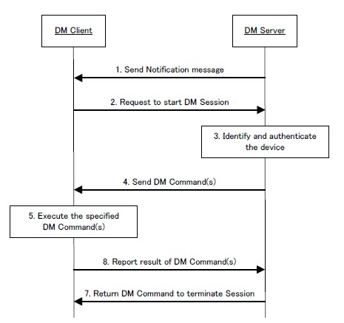
服务器启动会话
1. DM服务器向DM客户端发送通知消息
2. DM客户端启动服务器启动的会话
3. DM服务器识别并验证设备
4. DM服务器向设备发送DM命令
5. DM客户端执行指定的DM命令
6. DM客户端报告DM命令操作的结果
7. DM服务器返回DM命令以终止管理会话

Slide 13
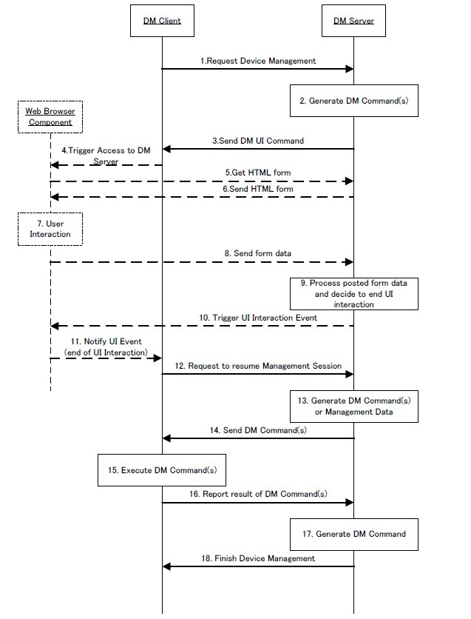
UI-Web
1. DM客户端向DM服务器发送启动管理会话的请求
2. DM服务器在内部生成DM命令
3. DM服务器发送要在设备上执行的DM命令
4. DM客户端触发Web浏览器在内部访问DM服务器
5. Web浏览器请求获取用于UI交互的HTML表单文档
6. DM服务器向Web浏览器发送HTML表单文档
7. Web浏览器在内部与用户进行UI交互
8. Web浏览器将表单数据发送到DM服务器
9. DM服务器处理已发布的表单数据，并决定结束UI交互
10. DM服务器触发Web浏览器以通知UI交互事件
11. Web浏览器将UI交互事件通知给DM客户端
12. DM客户端请求恢复管理会话
13. DM服务器在内部生成DM命令
14. DM服务器发送要在设备上执行的DM命令
15. DM客户端执行指定的DM命令操作
16. DM客户端报告DM命令操作的结果
17. DM服务器在内部生成DM命令
18. DM服务器向设备发送DM命令以完成管理会话

Slide 14
Chapter 3
数据包

Slide 15
交互模型
OMA DM 2.0 Protocol 协议实现在一个个DM会话中。
DM会话总是由DM客户端发起建立。当然，DM服务器能够通过向DM客户端发送DM Notification消息以此触发让DM 客户端发起建立DM 会话。
当一个DM会话成功建立之后，DM 服务器发送DM Commands消息到DM客户端，然后可以收到DM 客户端的响应消息。
当DM 客户端触发了某种事件或警报之后，就会向DM 服务器通知此事。
只能由DM 服务器向DM 客户端发送DM Commands消息，不能由DM 客户端向DM 服务器发送DM Commands消息。
当DM 服务器向DM 客户端发送结束会话的消息之后，DM 服务器结束该次会话。
OMA DM 2.0支持DM 包。
DM 包发送者应等待接收者的响应后再发送另一个DM 包，因为程序处理DM包消耗的时间不可预料，所以该协议规定不同DM 包发送之间没有超时处理。

Slide 16
DM Command
协议定义的DM Command如下：
Command | Description | DM Server support | DM Client support
HGET | DM服务器使用此命令请求DM客户端使用HTTP GET从数据存储库检索数据，并将接收到的数据添加或替换到DM树中 | MUST | MUST
HPUT | DM服务器使用此命令请求DM客户端使用HTTP PUT将数据发送到数据存储库 | MUST | MUST
HPOST | DM服务器使用此命令请求DM客户端使用HTTP POST将数据发送到数据存储库 | MUST | MUST
DELETE | DM服务器使用此命令删除DM树中的数据 | MUST | MUST
EXEC | DM服务器使用此命令执行DM树中的可执行节点 | MUST | MUST
GET | DM服务器使用此命令从DM树中检索数据 | MUST | SHOULD
SHOW | DM服务器使用此命令在Web浏览器组件和Web服务器组件之间启动UI会话 | MUST | SHOULD

Slide 17
DM Command
续接上表：
Command | Description | DM Server support | DM Client support
CONT | DM服务器使用此命令让DM客户端使用指定的DM服务器URI继续DM会话 | MUST | MUST
END | DM服务器使用此命令终止DM会话 | MUST | MUST
DEFAULT | 如果设备中缺少特定MOID的配置，请将DM客户端配置为使用特定地址来捕获配置 | MUST | SHOULD
SUB | DM服务器使用此命令请求DM客户端报告（订阅）由提供的ClientURI标识的DM树部分中的更改 | SHOULD | SHOULD
UNSUB | DM服务器使用此命令向DM客户端请求撤销之前的订阅，以通知由提供的ClientURI标识的DM树部分中的更改 | SHOULD | SHOULD

Slide 18
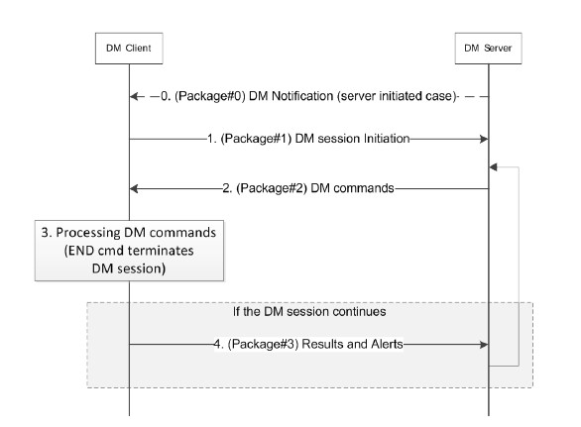
数据包流向
0. DM 服务器向DM 客户端发送DM Notification消息请求DM 客户端发起建立一次DM 会话。如果是DM 客户端自发发起建立DM 会话，此DM Notification是非必须的。
1. DM 客户端发起建立DM 会话，此包包含了DM 客户端支持的管理项目的信息，这些信息用于DM 服务器进行管理操作。
2. DM 服务器向DM 客户端发送管理命令。
3. DM 客户端根据接收到的管理命令进行相关处理，其中可能会与其他模块进行交互。
4. 如果DM 服务器发送的管理命令没有结束命令，那么DM 会话将持续进行，DM 客户端向DM 服务器发送执行命令的结果或警报。

Slide 19
Package#0
许多设备不能持续性监听来自管理服务器的连接，而其他设备因为安全问题不希望打开一个端口。然而大多数设备能够接收不请自来的消息，被称为Notifications。
一些手持设备，举例来说能够接收SMS消息，其他设备能够接收其他简单的数据消息。DM 服务器能够使用这种Notification消息去请求DM 客户端发起建立一个DM 会话。
DM Notifications 消息包含了一些必须的参数，称为Headers，以及一些可选参数。

Slide 20
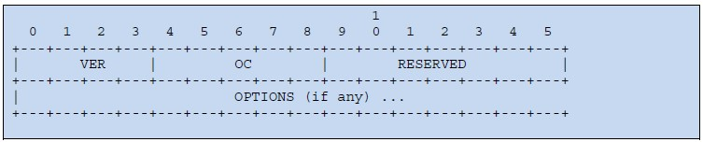
Package#0 包头
DM Notification 包头由固定两个字节组成。必须是以大端字节序组成即网络字节序，包头定义如下：
Header Fields | Bit Length | Descriptions
VER | 4 | DM Notification 包的版本
OC | 5 | DM Notification 包中的可选项数量
RESERVED | 7 | 标题保留字段

Slide 21
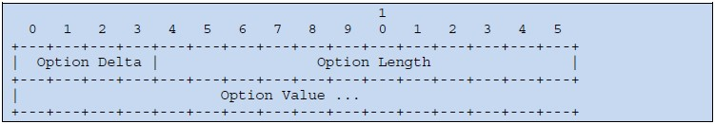
Package#0 包可选项
在DM通知包中，DM服务器必须按选项号的递增顺序指定选项。每个选项由选项增量、选项长度和选项值指定。
1. Option Delta
该项指明了该可选项与上一个可选项的标识数的区别，使用4bit
2. Option Length
该项指明了该可选项值的长度
3. Option Value
该项保存该可选项的值

Slide 22
Package#0 包可选项
以下为包的可选项：
No | Name | Format | DM Client Support | DM Server Support
1 | SERVER-ID | String | Mandatory | Mandatory
2 | PREFERRED-CON-TYPE | Opaque | Mandatory | Mandatory
3 | NOTIFICATION-ID | Uint | Optional | Mandatory
4 | SHA256-DIGEST | Opaque | Optional | Mandatory
5 | TIMESTAMP | Opaque | Optional | Mandatory
6 | REQ-MOS | Null | Mandatory | Mandatory

Slide 23
Package#1
Package#1 格式定义如下：
Package#1 实例如下：
{
"$schema": "http://json-schema.org/draft-04/schema#",
"title": "OMA DM Package#1 JSON Schema",
"type": "object",
"properties": {
"MOS": {
"type": "array",
"items": {
"type": "object",
"properties": {
"DDF": {
"type": "string"
},
"MOID": {
"type": "string"
},
"MIID": {
"type": "array",
"items": {
"type": "string"
}
}
},
"required": [
"MIID"
]
}
},
"Alert": {
"$ref": "#alert_json_schema"
}
}
}
POST /dmclient/dm20 HTTP/1.1
Content-Type: application/vnd.oma.dm.initiation+json
Accept: application/vnd.oma.dm.request+json
OMADM-DevID: IMEI:493005100592800
Host: www.devicemgmt.org
{
"MOS": [
{
"DDF": "http://www.vendor.com/DDF/devinfo1.0.ddf",
"MOID": "urn:oma:mo:oma-dm-devinfo:1.0",
"MIID": [
"miid1"
]
},
{
"DDF": "http://www.vendor.com/DDF/oma-sessioninfomo1.0.ddf",
"MOID": "urn:oma:mo:oma-sessioninfomo:1.0",
"MIID": [
"miid1"
]
}
],
"Alert": [
{
"AlertType": "urn:oma:at:scomo:1.0:OperationComplete",
"SourceURI": "urn:oma:mo:oma-scomo:1.0/SCOMO1/Download/Package1/Operations/DownloadInstall",
"TargetURI": "urn:oma:mo:oma-scomo:1.0/SCOMO1/Inventory/Deployed/Component1",
"Mark": "warning",
"DataType": "text/xml",
"Data": {
"DM1x": "<ResultCode>1200</ResultCode> <!-- SCOMO Result Code --><Identifier>Component1ID</Identifier>"
}
},
]
}

Slide 24
Package#2
Package#2 格式定义如下：
Package#2 实例如下：
{
"$schema": "http://json-schema.org/draft-04/schema#",
"title": "OMA DM Package#2 JSON Schema",
"type": "object",
"properties": {
"CMD": {
"type": "array",
"items": {
"type": "array",
"items": {
"description": "DM CMD, parameters in order",
"type": "string"
}
}
}
},
"required": [
"CMD"
]
}
HTTP/1.1 200 OK
Content-Type: application/vnd.oma.dm.request+json
{
"CMD": [
[
"HPOST",
"https://DMcontent.DMserver.operator.com/[DevID]",
"urn:oma:mo:oma-dm-devinfo:1.0//",
"urn:oma:mo:oma-sessioninfomo:1.0//"
],
[
"HGET",
"https://DMcontent.DMserver.operator.com/new_mo"
],
[
"GET",
"urn:oma:mo:oma-sessioninfomo:1.0//CBT"
]
]
}

Slide 25
Package#3
Package#3 格式定义如下：
Package#2 实例如下：
POST /dmclient/dm20 HTTP/1.1
Content-Type: application/vnd.oma.dm.response+json
Accept: application/vnd.oma.dm.request+json
OMADM-DevID: IMEI:493005100592800
Host: www.devicemgmt.org
{
"Status": [
{
"sc": 200
},
{
"sc": 200,
"URI": [
"urn:oma:mo:oma-mo:1.0/miid1/",
"urn:oma:mo:oma-mo:1.0/miid2/"
]
},
{
"sc": 200
}
],
"Alert": [
{
"AlertType": "urn:oma:at:dcmo:1.0:OperationComplete",
"SourceURI": "urn:oma:mo:oma-dcmo:1.0/Capability123/Operations/Enable",
"Mark": "warning",
"DataType": "int",
"Data": {
"DM1x": 1404
}
}
]
}
{
"$schema": "http://json-schema.org/draft-04/schema#",
"title": "OMA DM Package#3 JSON Schema",
"type": "object",
"properties": {
"Status": {
"type": "array",
"items": {
"description": "status codes are ordered in the same sequence with the DM commands in the Package#2",
"type": "object",
"properties": {
"sc": {
"type": "number"
},
"URI": {
"type": "array",
"items": {
"type": "string"
}
}
},
"required": [
"sc"
]
}
},
"Alert": {
"$ref": "#alert_json_schema"
}
},
"required": [
"Status"
]
}

Slide 26
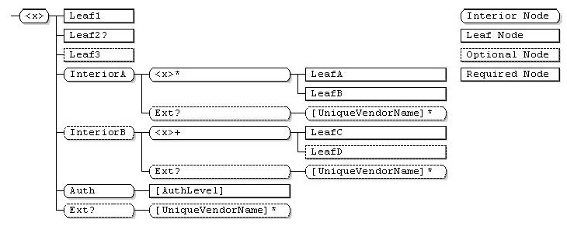
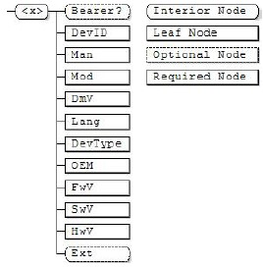
节点示例
节点可视化基本结构如下：
DevInfo 节点举例

Slide 27
Chapter 4
实例

Slide 28
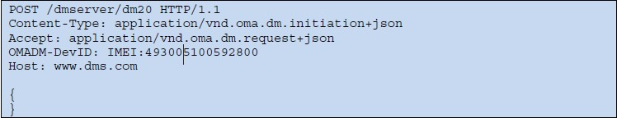
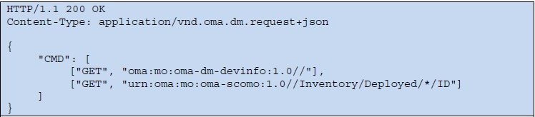
实例
1. DM 客户端发送Package#1到DM服务器。
2. DM 服务器发送获取DevInfo和部署软件组件标识符的请求到DM服务器的Package#2。

Slide 29
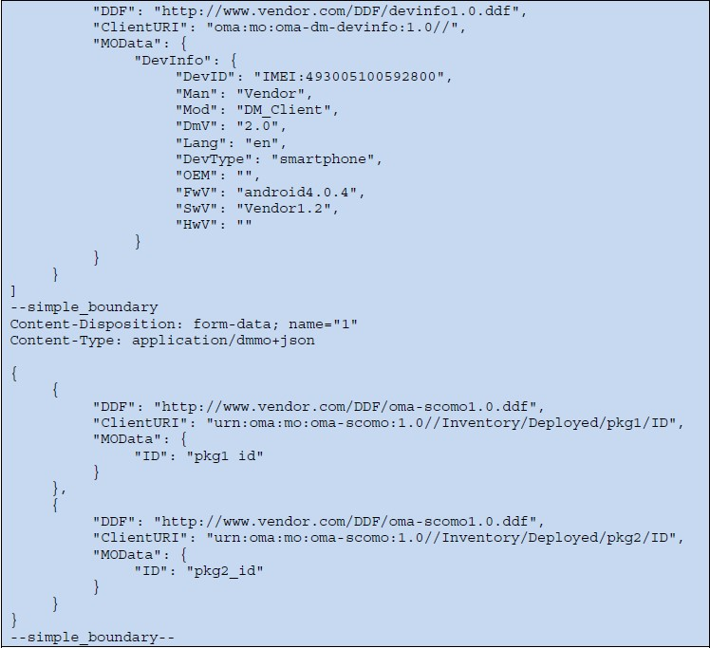
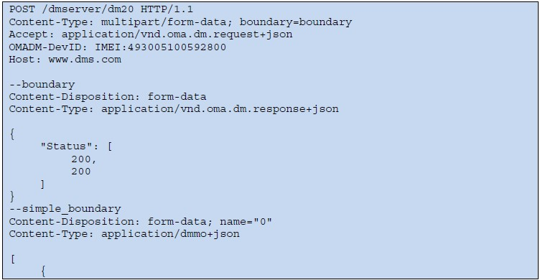
实例
3. DM 客户端发送响应的Package#3。

Slide 30
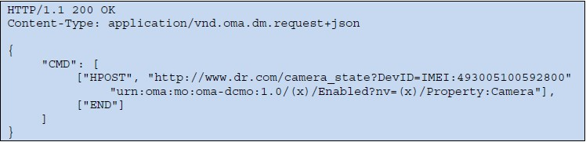
实例
4. DM服务器发送Package#2 以此将设备的摄像状态数据同步到数据存储库，并且结束这次DM 会话。

Slide 31

实例
5. 因为收到了END这个DM Command，DM客户端不对DM服务器进行响应而结束了DM会话。此外，DM客户端将设备摄像状态数据同步到数据存储库。
6. 数据存储库响应DM客户端。

Slide 32
https://technical.openmobilealliance.org/
OMA-TS-DM_Protocol-V2_0-20160209-A.pdf
OMA-RD-DM-V2_0-20160209-A.pdf
https://blog.csdn.net/mawming/article/details/51819097

Slide 33
THANK YOU !
感谢聆听

